Slide 1
Grande Dépression: 1929-1939

Slide 2
Les Années 1920
Libéralisme Économique et les années ‘Roaring 20s’:
Marchées libres
Capitalisme
Éducation supérieur
Libertés individuelles & la propriété privée
Ces idées conduire à l'effondrement du marché boursier en Octobre 1929

Slide 3
1. DÉCLENCHEMENT
Krach:
Chute de la bourse de New York (1929)
Quantité considérable d’actions (stocks) sont mises en vente sans offres d’achat (personnes n’achète)
Baisse dramatique des valeurs en Bourse = compagnies perde l’argent = entreprises sont hors de l'entreprise

Slide 4
1. DÉCLENCHEMENT
Réaction:
Réduction des prêts
Rareté de l’investissement
Rapatriement des capitaux américains provoquant une crise mondiale

Slide 5
2. SECTEURS D’EXPORTATION AFFECTÉS
Baisse générale des exportations Canadienne de 25%:
Blé → À la fermeture du marché européen
Effondrement (collapse) des pâtes et papiers → moins d’exportations aux É-U. = fermetures des usines
forte baisse des produits miniers non ferreux, toutes les mines ↓ sauf l’or

Slide 6
3. ÉCROULEMENT DE L’ÉCONOMIE
baisse de 45% de la valeur de production
diminution de 15% des investissements
Déflation : quand les salaires baissent plus vite que les prix
Inflation : augmentation des prix plus rapide que les salaires
Ouest du Canada:
Sécheresse
Le prix des céréales a également diminué, passant de 1,60 $ le boisseau à 0,28 $ le boisseau en 1932.

Slide 7
Effets de la Grande Dépression
L'ensemble du Canada, les revenus des familles a chuté de plus de 50%
Population de 10 Million → 2 million Canadians vivre sur l’aide gouvernemental
Taux de chômage → 4% à 27% (1 sur 4 Canadiens étaient sans emploi)

Slide 10
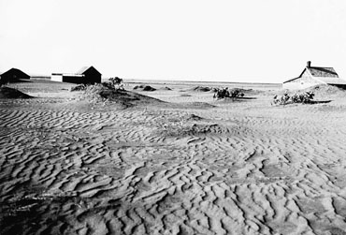
‘Dustbowl’ → the ‘Dirty Thirties’

Slide 13
Les Réponses à la Grande Dépression
Le gouvernement canadien a fait plusieurs efforts pour aider les Canadiens pendant la GD

Slide 14
PM Canadienne Mackenzie King en 1930
Mackenzie King (Liberal) → la responsabilité des provinces pour aider les citoyens
Il n'a pas été préparé → aucune mesure réelle.
Il ne donnerait pas "une pièce de cinq cents" de l'argent soulagement pour toute la province qui a eu un gouvernement conservateur
Mackenzie King

Slide 15
R.B. Bennett → PM Conservateur
28 juillet, 1930 R.B. Bennett → PM du Canada
$ 20 Million dollars vers les secours d'urgence pour les pauvres
Bennett a soulevé les taux de douane sur les importations à 50% afin de protéger les industries canadiennes de la concurrence étrangère et de mettre fin au déficit du commerce.
R.B. Bennett

Slide 16
FAILLITES ET CHÔMAGE
Faillites = ‘Bankrupts’
Chômage = ‘unemployment’
Bien-être social = ‘welfare’
Faillite
Dans les manufactures et les maisons de commerce
Chômage
Au Canada, 1 travailleur sur 4
Au Québec, 1 travailleur sur 3
Inexistence du Bien-être social et de l’assurance-chômage (capitalisme n’aide pas les travailleurs)

Slide 17
Réponses a la Grande Dépression
L’état (gouvernements) doit inventer des mesures correctives
Gouvernements:
TRAVAUX PUBLICS ET SECOURS DIRECTS (pour aider la population)

Slide 18
Réponses a la Grande Dépression
Création de secours directs:
allocation versées sous forme de fonds ou coupons
souvent valide pour des régions précises et des produits spécifiques
Farine
Oeuf
Lait
Levure (‘yeast’) pour faire du pain

Slide 19
Réponses a la Grande Dépression
Organisation de travaux publics par les gouvernements:
construction des routes et ponts
construction des chemins de fer
création des camps de travail
$0.20 par jour…

Slide 21
Camp de travail→ Colombie Britannique

Slide 22
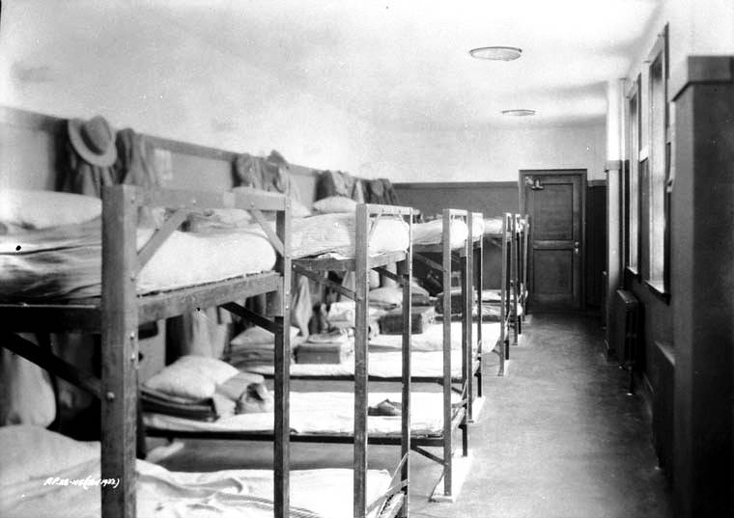

Slide 24
The church reinforces its power in the 1930s…
L'Eglise catholique n'a pas toujours été heureux pendant les ‘roaring 20’s
Perdu une certaine popularité à cette époque
Puis la dépression:
Les gens se tourna vers l’église au cours de la dépression:
Aide sociale
dons de vêtements et des soupes populaires

Slide 25
Vêtements gratuits et une coupe cheveux …

Slide 26
soupes populaires → sous-sol d’une église

Slide 27
Méfiance envers le capitalisme a cause du Krach
Après le KRACH → Les gens ont commencé à remettre en question le capitalisme en Europe et en Amérique du Nord
Affrontement (‘clash’) entre les idéologies interventionnisme et libéralisme

Slide 28
Méfiance envers le capitalisme a cause du Krach
Interventionnisme:
L’État contrôle l’entreprise (surveiller l’entreprise privée)
L’État protège les industries, (locale au lieu des trusts ou cartels)
L’État aide a évitez la misère chez les ouvriers.

Slide 29
Méfiance envers le capitalisme a cause du Krach
Avec le libéralisme:
la liberté individuelle
la liberté d’entreprise
N.B. Donc, contre l’intervention de l’État
‘Free Market’
Laissez les gens et les entreprises faire ce qu'elles veulent → de bons résultats ou de mauvais résultats

Slide 30
Nouveaux partis politiques: Idées de la ‘Gauche’
Idées de «gauche» ont commencé à se présenter ici au Québec:
Socialisme
Communisme
Ces idées valorise le bien collectif (collective good of society)
La propriété égale pour tous
L'Église au Québec était trop puissant et ils ont gardé ces idées jusqu'à ce que les années 1960 au Québec

Slide 31
Nouveaux partis politiques:
POURQUOI LAsocialistes et nationalistes NAISSANCE DE NOUVEAUX PARTIS?
Pour domestiquer le capitalisme
S’appuient sur des théories corporatistes,
Peu de chance pour le communisme.

Slide 32
Nouveaux partis politiques:
OÙ VONT NAÎTRE LES NOUVEAUX PARTIS POLITIQUES?
Canada:
Dans l’ouest:
population jeune
population cosmopolite et d’immigrants
population non liée aux vieux partis (conservateurs et libéraux)
Au Québec:
se fait à partir des anciennes formations politiques
recherche d’un chef de solutions à la crise

Slide 33
C.C.F. (Cooperative Commonwealth Federation)
Programme:
Nationalisation
création d’un système de sécurité sociale
égalité des classes
Socialiste
Devient la ‘NDP’

Slide 35
C.S. (Crédit social)
Programme:
augmentation de l’argent en circulation
réglementation de l’opération bancaire

Slide 36
Le fascisme: nationalisme extrême avec la violence
Le fascisme: Un radical, autoritaire, l'idéologie politique nationaliste ...
L'eugénisme, discrimination & antisémitisme
Allemagne 1933 → élection des nazis fascistes
1934: ‘Parti National Social Chrétien’ →
1938: ‘Parti d'unité nationale’
Adrien Arcand

Slide 37
Emblème de la ‘Parti d'unité nationale’ en Canada 1930s
L’ Allemagne
CANADA

Slide 39
Adrien Arcand→1929-1967
publié et édité plusieurs journaux antisémitique au cours de cette période ...
1934 → il a créé le National Parti social-chrétien
En 1938, Arcand a été choisi chef du ‘Parti d'unité nationale’ →fasciste du Canada

Slide 40
Serment du Parti d‘Unité Nationale du Canada
"Proposé par la foi inébranlable en Dieu, un amour profond pour le Canada, les sentiments ardents du patriotisme et du nationalisme, une entière loyauté et dévotion envers notre gracieuse souveraine ... la prospérité nationale, de l'unité nationale, pour l'honneur national, pour le progrès et le bonheur de un Canada plus, je m'engage solennellement et explicitement à servir mon parti. je m'engage à propager les principes de son programme. je m'engage à suivre sa réglementation. je m'engage à obéir à mes chefs. des grêlons de la fête! Hail notre chef! "

Slide 41
Serment du Parti d‘Unité Nationale du Canada
"Moved by the unshakable faith in God, a profound love for Canada, ardent sentiments of patriotism and nationalism, a complete loyalty and devotion toward our Gracious Sovereign …national prosperity, for national unity, for national honour, for the progress and the happiness of a greater Canada, I pledge solemnly and explicitly to serve my party. I pledge myself to propagate the principles of its program. I pledge myself to follow its regulation. I pledge myself to obey my leaders. Hail the party! Hail our Leader!"

Slide 42
Nouveaux partis politiques:
QUELS SONT LES PARTIS AU QUÉBEC?
A.L.N. (Action libérale nationale)
Programme
réformes agraires
réformes ouvrières
nationalisation de l’électricité
U.N. (Union Nationale)
Maurice Duplessis (1re ministre de Québec 1936 – 1959)
Programme→ emprunts au programme de l’A.L.N.

Slide 43
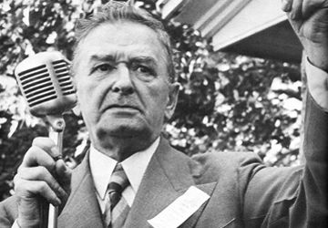
Nouveaux partis politiques:
Pendant la Grande Dépression(mi-1930s), le parti politique «Union Nationale» interdit les idées de la ‘gauche’ comme la communisme
réunions communistes → illégal

Slide 44
Nouveaux rôles DES GOUVERNEMENTS
commission = un groupe de personnes qui découvrent pourquoi quelque chose est arrivé
Les gouvernements redéfinira les responsabilités Provinciales/fédérales durant la crise économique
Solutions gouvernementaux a la crise économique:
Canada → Commission Rowell-Sirois
Québec → Commission Montpetit
Solutions des États-Unis → ‘NEW DEAL’
R.B. Bennett et son ‘New Deal’

Slide 45
LE FÉDÉRAL ET LES SOLUTIONS À LA CRISE
Fédérale → Commission Rowell-Sirois:
l’industrialisation a accru (‘increased’) les responsabilités sociales
les gouvernements provinciaux n'ont pas assez d'argent →ne peut pas aider les citoyens (l'assurance-chômage, soins de santé, etc.)

Slide 46
LE FÉDÉRAL ET LES SOLUTIONS À LA CRISE
Commission Rowell-Sirois:
Transfert au gouvernement fédéral → responsabilité pour le soulagement des chômeurs capable de travailler
Fédéral → aide a payer la dette des provinces
Fédéral → prendre une % de la impôt personnel et impôts des corporations
‘National Adjustment Grant’ → prend l’argent des provinces ‘fortuné’ pour donner aux provinces ‘non-fortuné’ → ‘equalization payments’

Slide 47
LE QUÉBEC ET LES SOLUTIONS À LA CRISE
Quebec → Commission Montpetit:
évalue la situation du système social au Québec
Solutions proposées:
Interventions → l’enfance, problèmes sociaux, création d’allocations, assurance maladie invalidité
politique ouvrière
politique d’intervention dans le domaine social
politique agricole → retour a la terre

Slide 48
RETOUR À LA TERRE
Politique de colonisation…ENCORE
exaltation du retour à l’agriculture salvatrice du Canadien français
encourage par l’élite, le clergé (curé Labelle) et les dirigeants politiques
régions visées : Témiscaminque, Abitibi, Saguenay et Gaspésie

Slide 49
Solutions → États-Unis
Entre 1933-1936
Président F.D.R.
les historiens appellent les «3 R»: ‘relief, recovery, and reform’
Secours pour les chômeurs et les pauvres;
Reprise de l'économie à des niveaux normaux;
La réforme du système financier afin de prévenir une dépression répétition.

Slide 50
‘BENNETT BUGGY’

